Slide 1
数据采集技术

Slide 2
在Scrapy中查找HTML元素
在scrapy中也有强大的查找HTML元素的功能，Scrapy使用了一种基于 XPath 和 CSS 表达式机制: Scrapy Selectors。
Selector基本方法：
xpath(): 传入xpath表达式，返回该表达式所对应的所有节点的selector list列表 。
css(): 传入CSS表达式，返回该表达式所对应的所有节点的selector list列表.

Slide 3
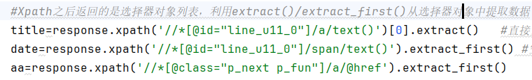
在Scrapy中查找HTML元素
利用xpath规则进行定位和提取
1、response.xpath方法的返回结果是一个类似list的类型，其中包含的是selector对象，操作和列表一样但是有一些额外的方法；
2、额外方法extract（）: 返回一个包含有字符串的列表；
3、额外方法extract_first（）: 返回列表中的第一个字符串，列表为空没有时返回None。

Slide 4
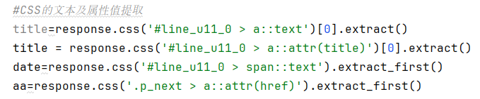
在Scrapy中查找HTML元素
利用CSS规则进行定位和提取
1、response.CSS方法的返回结果也是类似list的类型
2、取文本值和属性值的方法为：
标签名::text，如div/a::text
标签名::attr(属性名)，如div/a::attr(href)

Slide 5
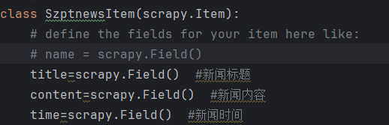
使用Scrapy框架
用Scrapy爬取深职要闻标题和时间，并存为文件。
新建工程：scrapy startproject szpunews
新建爬虫：scrapy genspider news_spider www.szpu.edu.cn
1. 编写items.py文件，在其中定义要爬取的字段。其中Item是保存爬取到的数据的容器，与字典类似。

Slide 6
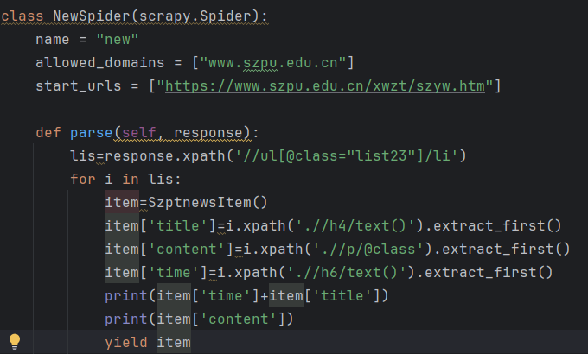
使用Scrapy框架
2. 编写爬虫对应的news_spider.py文件，在其中定义爬取内容。

Slide 7
利用Scrapy Shell调试
进入项目的根目录
scrapy shell “网址”
可用来测试自己写的Xpath表达式
提示：可以先调试程序，成功之后再写入爬虫

Slide 8
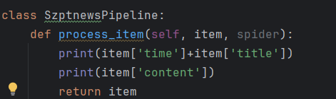
使用Scrapy框架
3. 编写pipelines.py文件，修改数据管道类，将爬取的数据打印出来。

Slide 9
使用Scrapy框架
4. 设置settings.py文件，使得爬虫程序每爬取一个item后通过yield返回的数据都会推送到管道类的process_item函数，从而打印数据。其中，300表示优先级。优先级越小，越靠前执行。并且，数值一般在1000以内。
# Configure item pipelines # See https://docs.scrapy.org/en/latest/topics/item-pipeline.html ITEM_PIPELINES = { "szptnews.pipelines.SzptnewsPipeline": 300, }

Slide 10
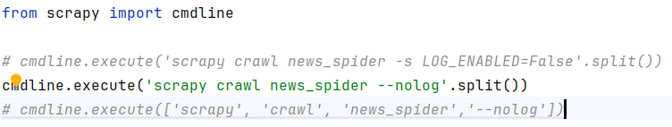
使用Scrapy框架
5. 运行爬虫：

Slide 11
使用Scrapy框架
还可以编写pipelines.py文件，修改数据管道类，将爬取的数据保存到文件中。

Slide 12
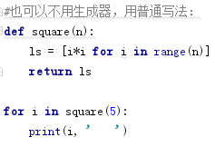
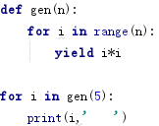
yield关键字
yield<--->生成器
包含yield语句的函数就是一个生成器，生成器每次产生一个值后返回（yield语句），然后被冻结，被唤醒后再继续产生下一个值。
能更好地节省空间，思考如果n特别大，则普通写法，需要将大量的数据存储在列表中，而生成器每次只生成一个值

